Slide 1
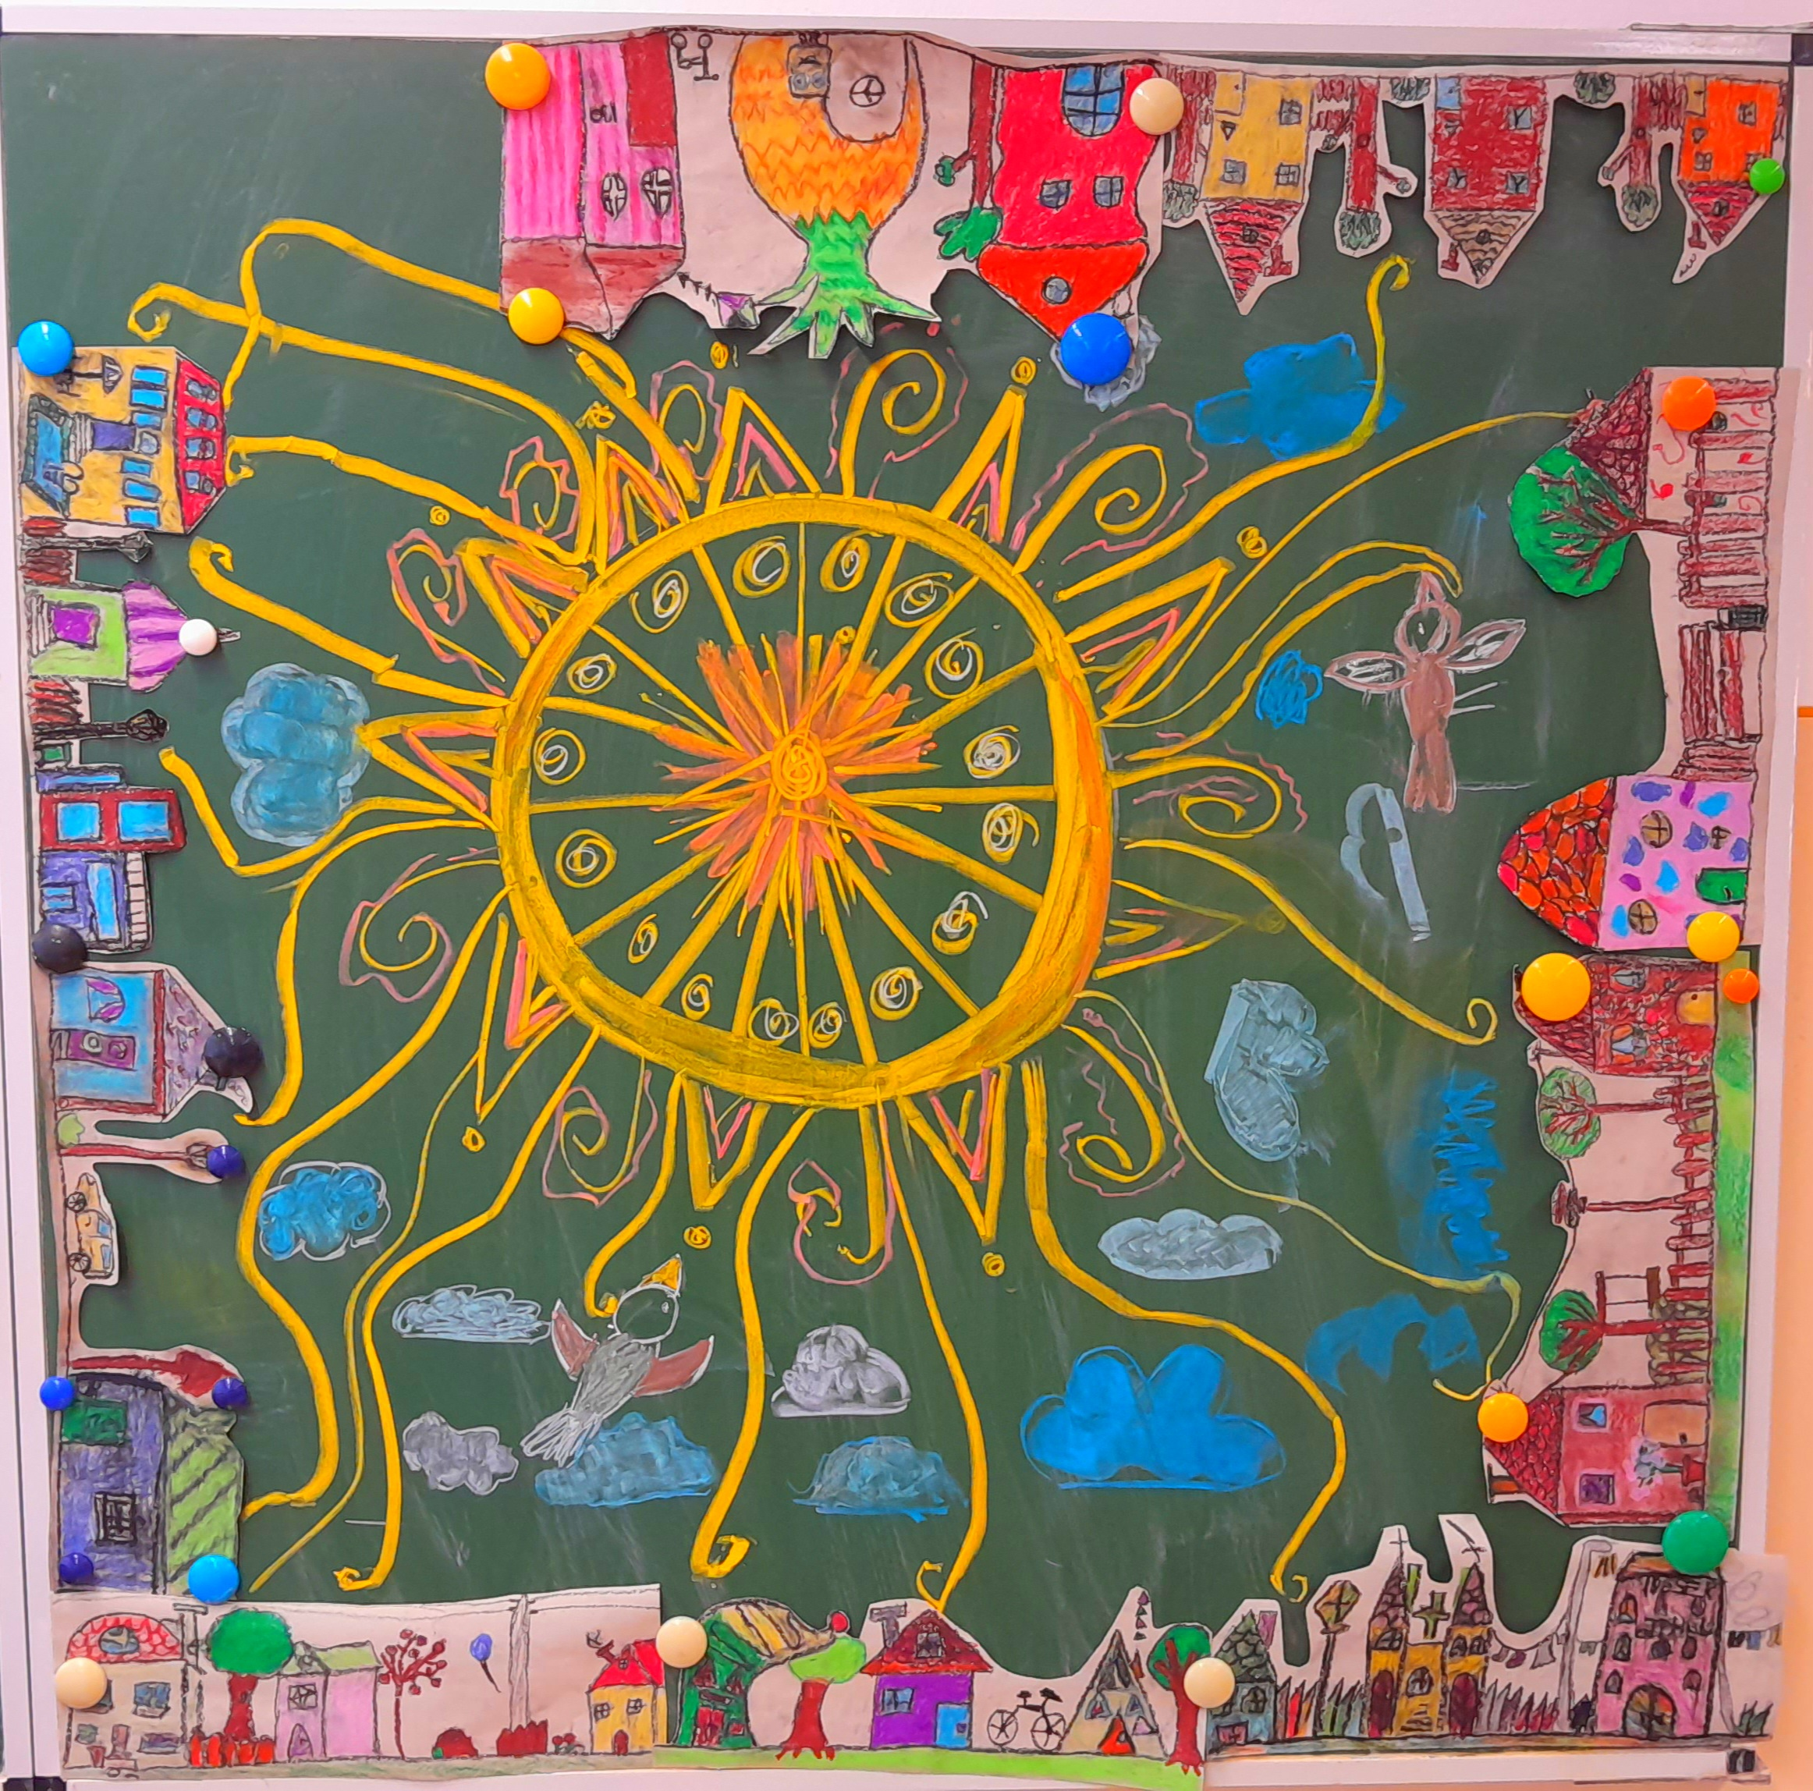
NAP-CSALOGATÓ
KOLLEKTÍV RAJZ ALKOTÁSA
2.osztály

Slide 2
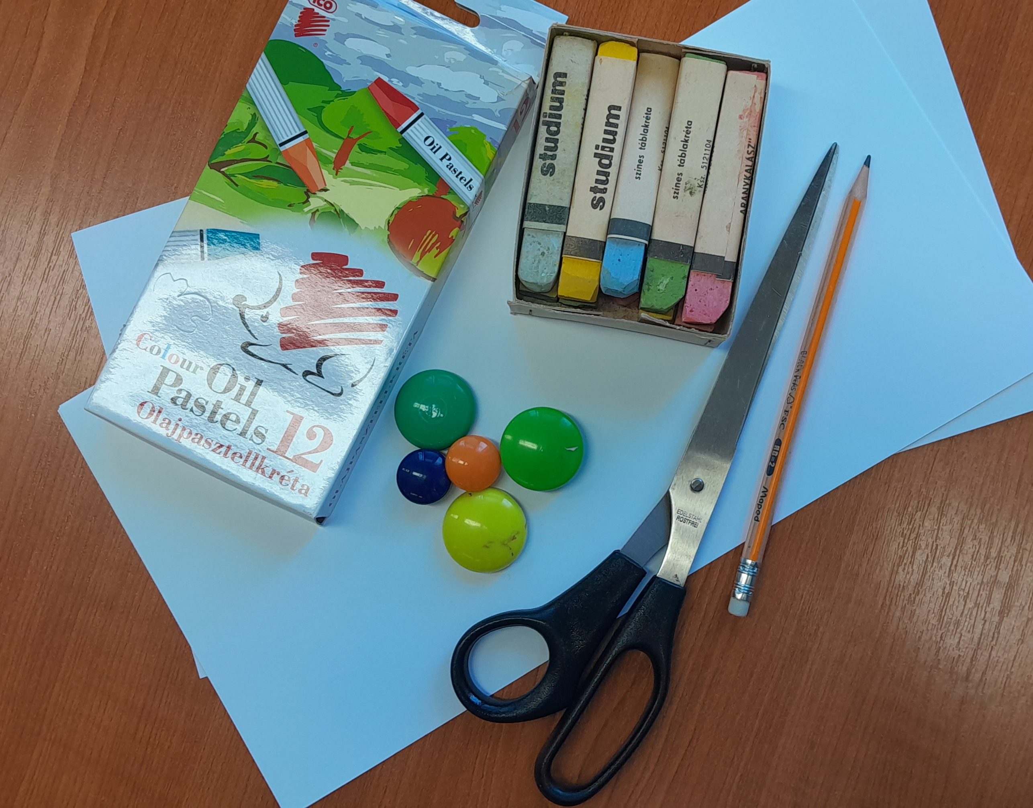
ESZKÖZÖK
ISKOLAI FALITÁBLA
SZÍNES TÁBLAKRÉTÁK
TÁBLAI MÁGNESEK
SMART TÁBLA
CSOMAGOLÓPAPÍR VAGY MŰSZAKI RAJZLAP 30X15 CM-ES DARABOKRA SZABVA
FEKETE ÉS SZÍNES ZSÍRKRÉTA VAGY OLAJPASZTELL
OLLÓ

Slide 3
PEDAGÓGIAI CÉLOK
VIZUÁLIS NEVELÉS: ​
Tudatos színhasználat ​
Forma- és karakterérzék fejlesztése​
Egymáshoz viszonyított méretek​, Arányérzék fejlesztése
Finommotorika FEJLESZTÉSE
A GRAFIKAI JELRENDSZER BŐVÍTÉSE
Térrendezés​
Központi elem hangsúlyozása, kiemelése​
​
SZOCIÁLIS KOMPETENCIAFEJLESZTÉS:​
Az egyéni látásmódok összehangolt megjelenítése ​​

Slide 4
Az óra menete
1. ráhangolódás
2. az alkotófolyamat lépései:
1. NAP – MOTÍVUMOK ÖNÁLLÓ ALKOTÁSA
2. KIVÁLASZTOTT NAP – RAJZ TÁBLAI MEGJELENÍTÉSE
3. FALURÉSZLETEK ALKOTÁSA PÁRBAN: TERVEZÉS, SZÍNEZÉS
4. TÁBLAI KOMPOZÍCIÓ LÉTREHOZÁSA
3. reflexió

Slide 5
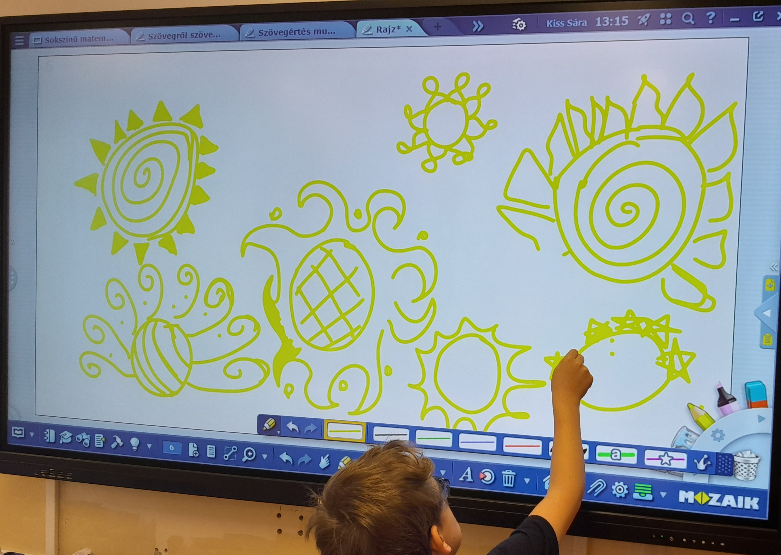
Ráhangolódás
- HALLGASSÁTOK MEG Petőfi sándor versét!
- MILYENNEK KÉPZELI A KÖLTŐ A NAPOT?
- GYERTEK KI A SMART TÁBLÁHOZ, ÉS RAJZOLJÁTOK LE A TI NAPOTOKAT! DÍSZÍTSÉTEK KÍVÜL, BELÜL!
PETŐFI SÁNDOR: A NAP
Mi az a nap? mi az a nap? Nem is nap az tulajdonkép. Ugyan mi hát?... hát semmi más, Mint egy nagy szappanbuborék.
Valami óriásfiú Kifúja reggel keleten, S szétpattan este nyúgaton. - És ez minden nap így megyen.

Slide 6
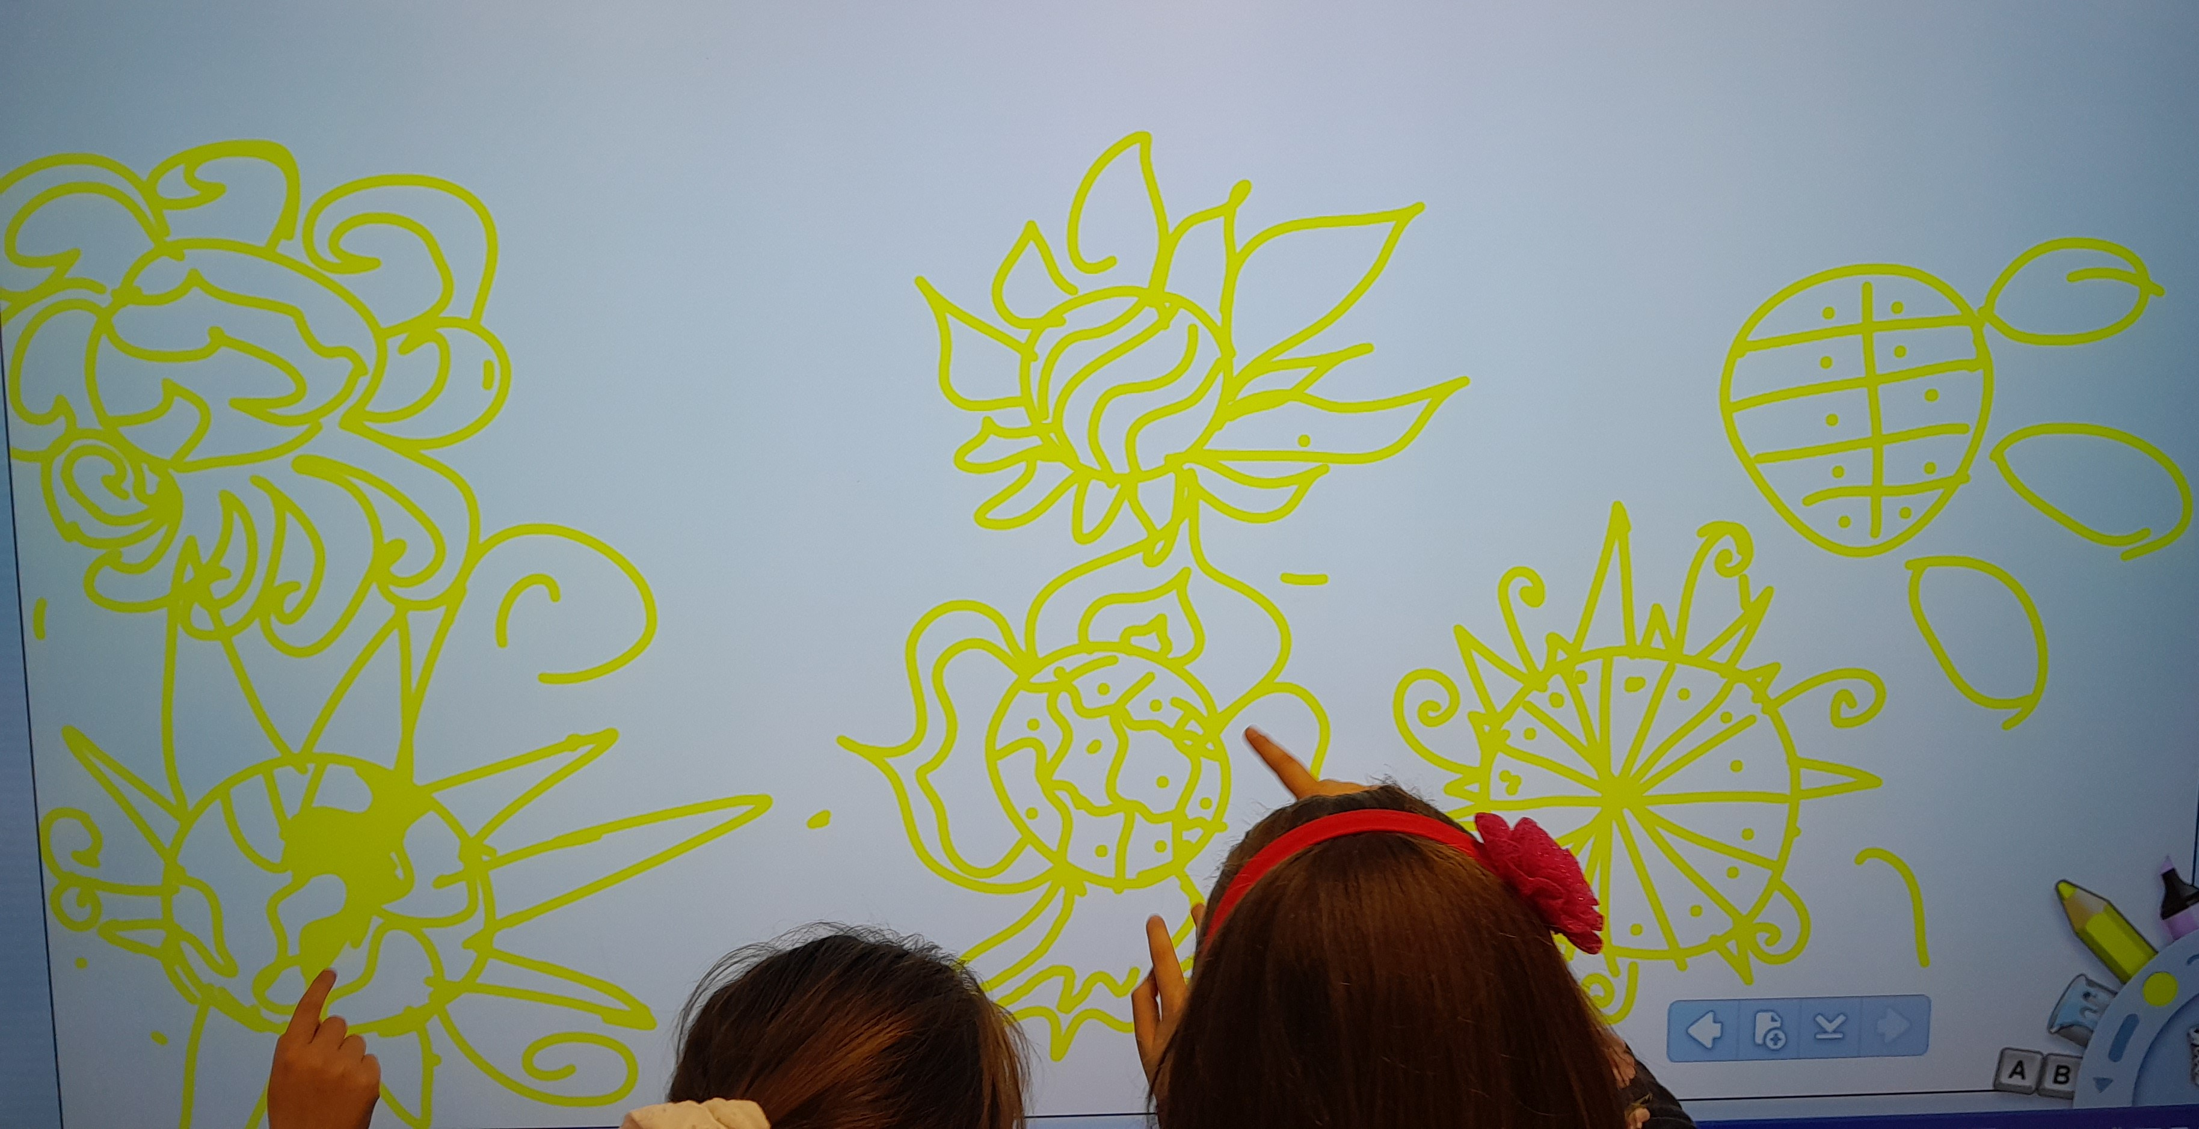
Az alkotófolyamat lépései 1. NAP – MOTÍVUMOK ÖNÁLLÓ ALKOTÁSA
MÁR SOKSZOR RAJZOLTATOK NAPOT.
ALKOSSATOK ÚJAT, KÜLÖNLEGESET!
FOLYTATHATJÁTOK EGYMÁS MEGKEZDETT RAJZAIT IS.

Slide 7
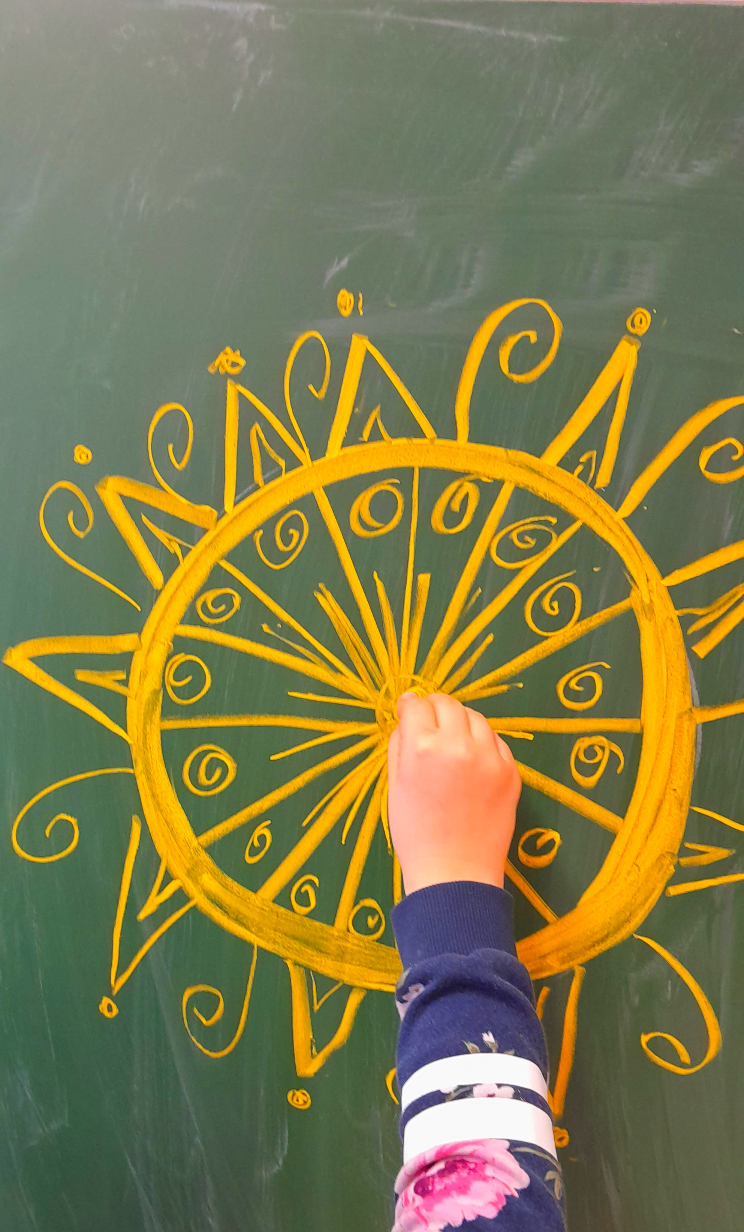
2. A KIVÁLASZTOTT NAP – RAJZ TÁBLAI MEGJELENÍTÉSE
- MA A HAGYOMÁNYOS TÁBLÁN FOGUNK ALKOTNI EGY
KÖZÖS RAJZOT.
- AZ ÚJ NAP – ÖTLETEITEK KÖZÜL KIVÁLASZTUNK EGYET,
ÉS A MEGALKOTÓJA A TÁBLÁRA NAGYBAN, KRÉTÁVAL IS FELRAJZOLHATJA A NAPJÁT SZÍNESBEN.
- HOVÁ HELYEZNÉTEK EL A NAPOT, HOGY BETÖLTSE A LEGFONTOSABB SZEREPÉT, HELYÉT? MUTASSÁTOK MEG! INDOKOLJÁTOK MEG A VÁLASZTÁSOTOKAT!
- AZÉRT HELYEZZÜK KÖZÉPRE, MERT PÁRBAN TI FOGJÁTOK MEGRAJZOLNI A FALU HÁZAIT, KÖRNYEZETÉT, AMI A NAP RAGYOGÁSÁBAN ÉL, NŐ, FEJLŐDIK.

Slide 8
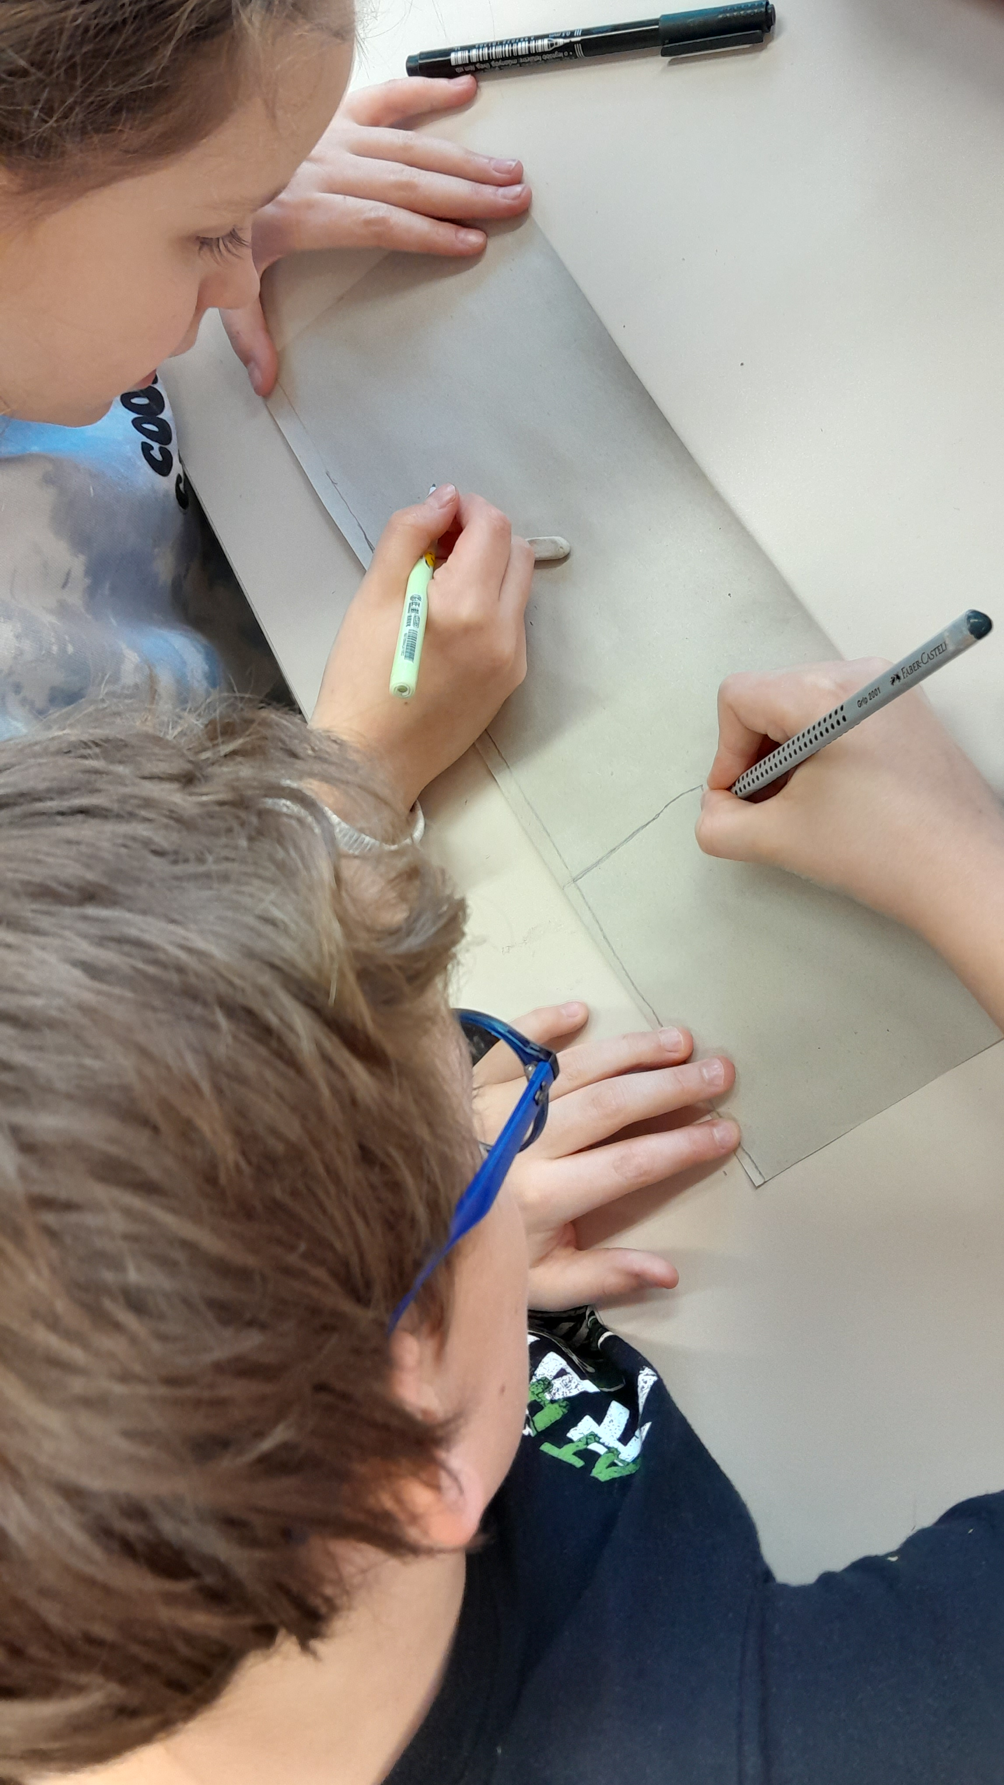
3. FALURÉSZLETEK ALKOTÁSA PÁRBAN TERVEZÉS, VÁZOLÁS
- VÁLASSZATOK PADTÁRSAT, AKIVEL EGYÜTT SZERETNÉTEK RAJZOLNI!
- A KAPOTT PAPÍRCSÍKRA TERVEZZETEK EGY UTCARÉSZLETET HÁZAKKAL, NÖVÉNYEKKEL, ÁLLATOKKAL, AKÁR EMBEREKKEL!
- HASZNÁLJÁTOK KI AZ EGÉSZ FELÜLETET, A HÁZAK, FÁK A PAPÍR FELSŐ RÉSZÉIG ÉRJENEK!

Slide 9
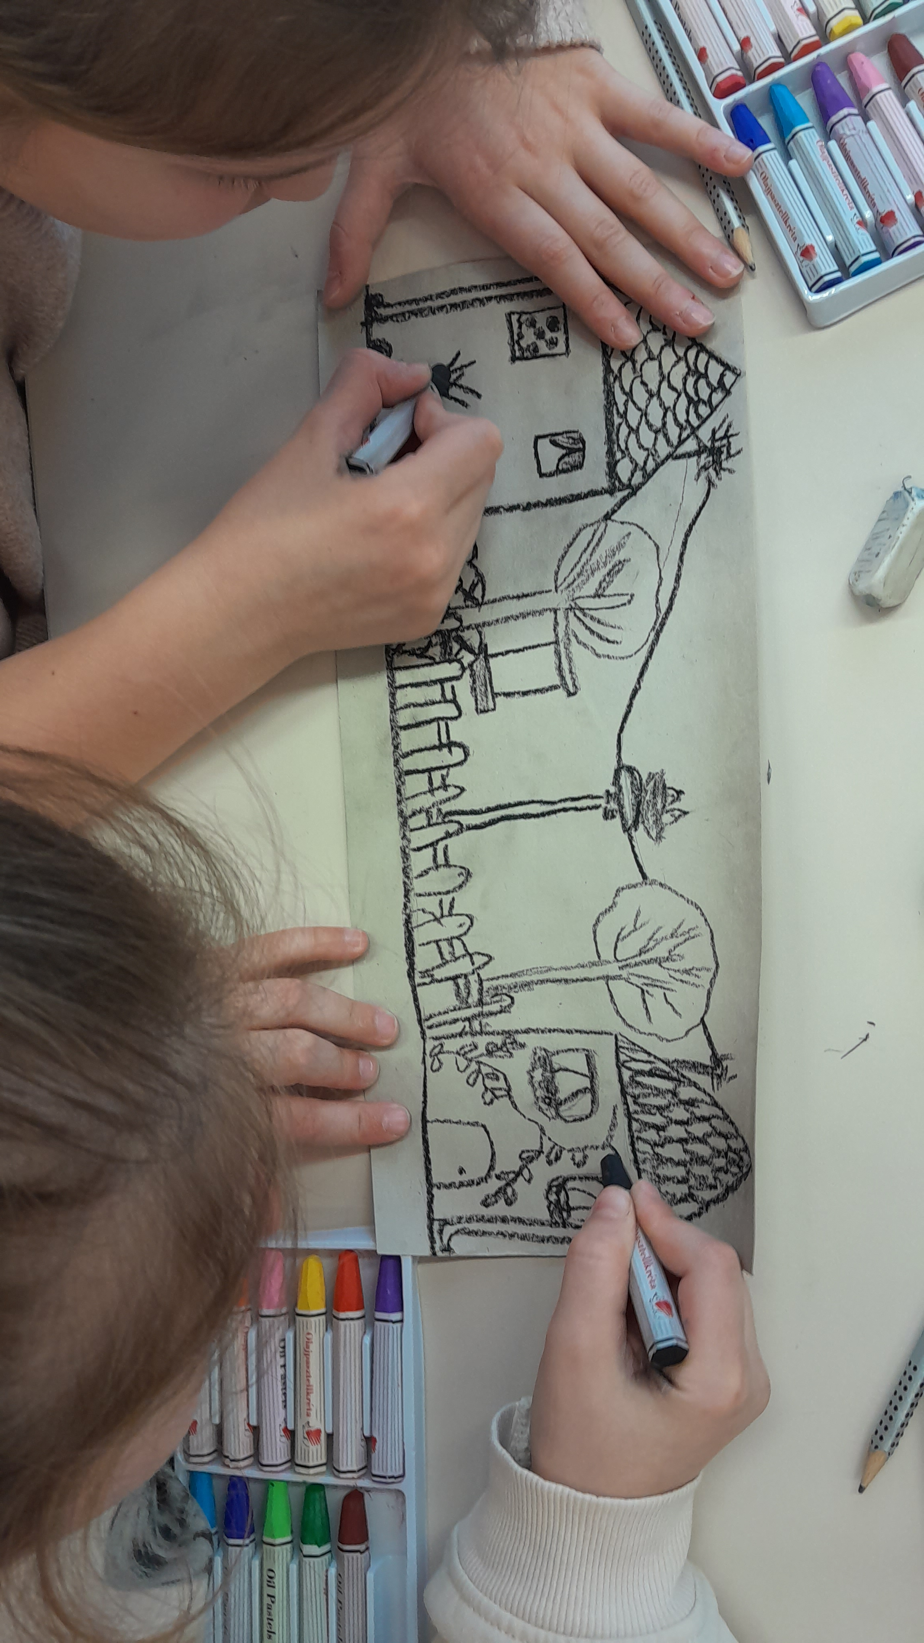
3. FALURÉSZLETEK ALKOTÁSA PÁRBAN
KIEMELÉS, SZÍNEZÉS
- FEKETE KRÉTÁVAL EMELJÉTEK KI A KÖRVONALAKAT!
- SZÍNEZZÉTEK TETSZÉS SZERINT A FORMÁKAT!
- HÁTTERET MOST NE FESSETEK, AZT A TÁBLÁN FOGJUK KIALAKÍTANI!
- HA ELKÉSZÜLTETEK, KÖRBE IS NYÍRHATJÁTOK A RAJZOTOKAT.

Slide 10
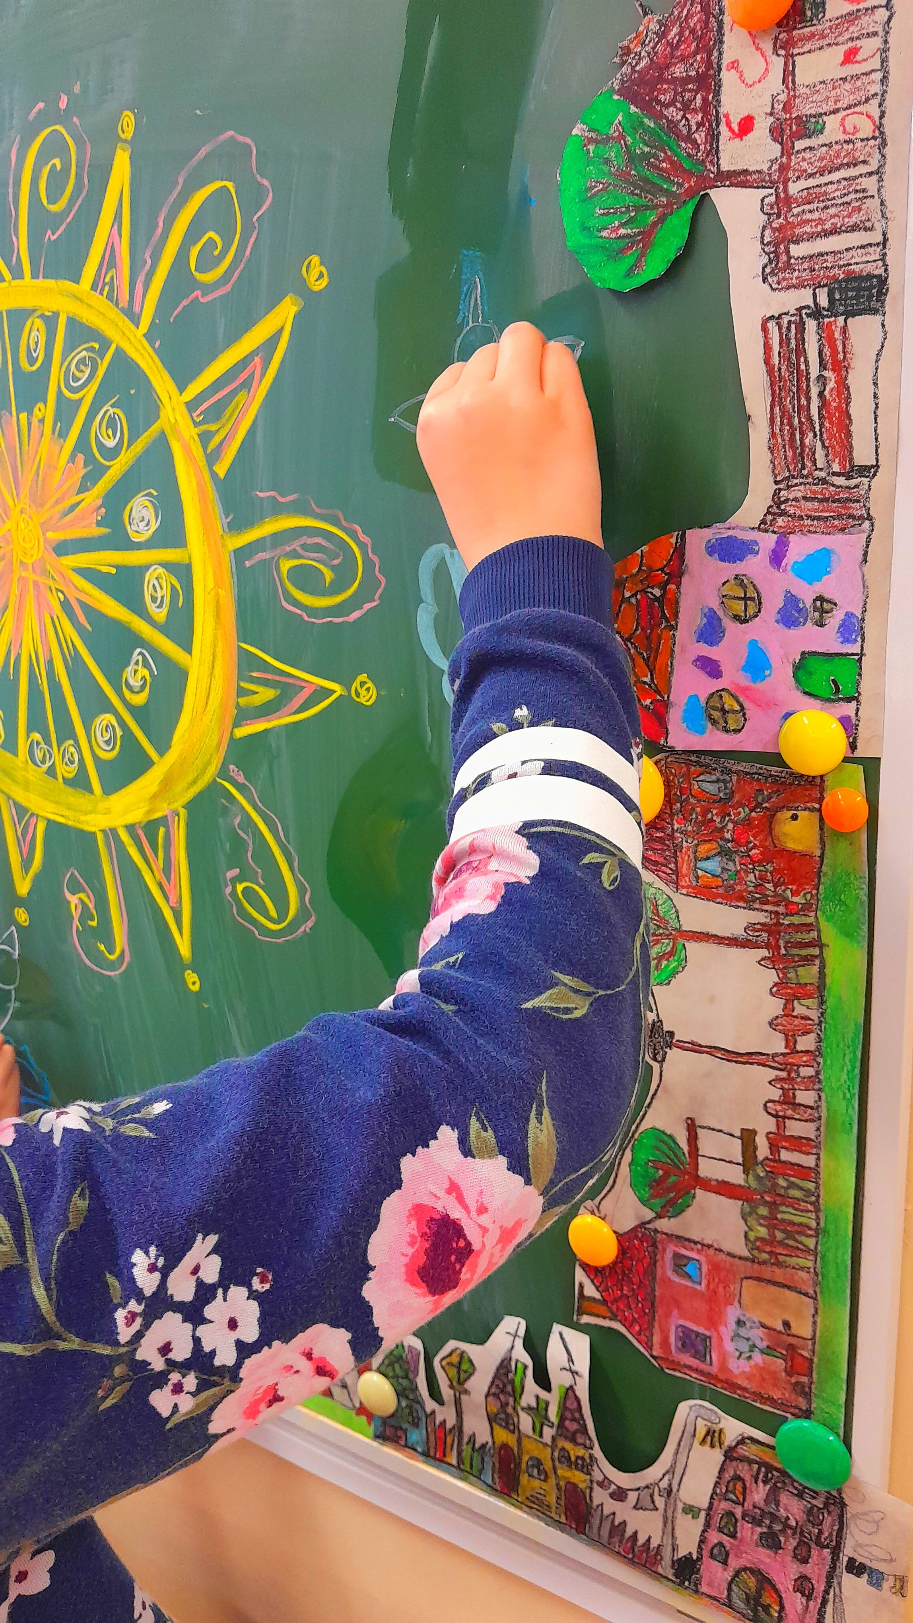
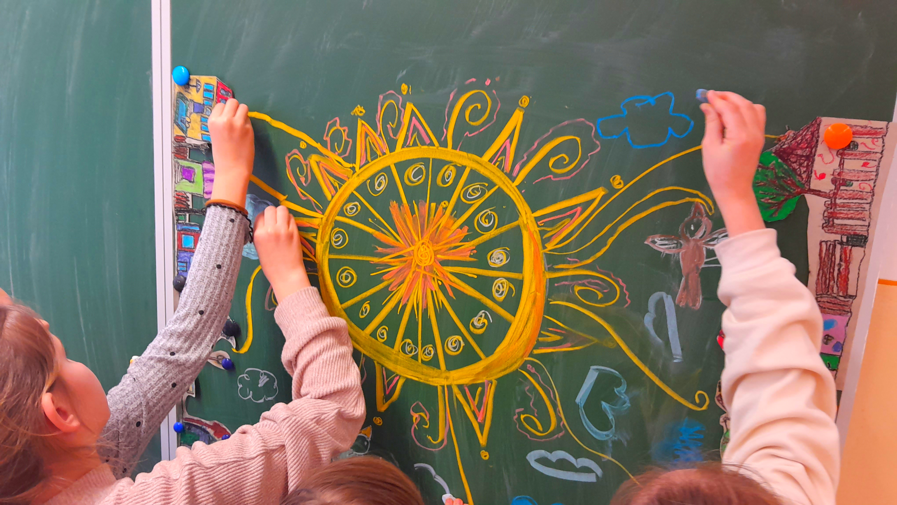
4. TÁBLAI KOMPOZÍCIÓ LÉTREHOZÁSA
KOLLEKTÍV ALKOTÁS
- KÖRBEN, A TÁBLA SZÉLEI MENTÉN KIALAKÍTJUK A KÖZÖS TELEPÜLÉSÜNKET
- GYERTEK, EGÉSZÍTSÉTEK KI A MŰVET!
- RAJZOLJATOK HÁTTERET, FEJEZZÉTEK KI, HOGYAN „SIMOGATJÁK, DÉDELGETIK” A NAP SUGARAI A FALU HÁZAIT, LAKÓIT!

Slide 11
reflexió
- MESÉLJETEK A KÖZÖS RAJZUNKRÓL!
- MI A KÖZPONTI ELEM? HOGYAN FEJEZTÜK KI? (SZÍN, FORMA, TÉR)
- MIT JELENT SZÁMUNKRA A NAP? MIT AD A FÖLD LAKÓINAK?
- MILYEN A KÉPÜNK HANGULATA? MIVEL SIKERÜLT ELÉRNÜNK?
- SZERETNÉTEK-E EGY ILYEN TELEPÜLÉSEN ÉLNI? MIÉRT?
- HOGYAN SIKERÜLT A KÖZÖS MUNKA? HOGYAN ÉREZTÉTEK MAGATOKAT?

